Slide 1
2024 여성SW개발자 양성과정
데이터베이스
- 조인(join)
만경ES
강민우 팀장

Slide 2
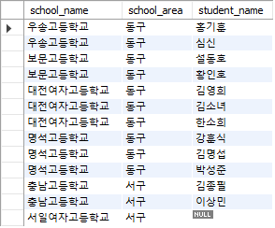
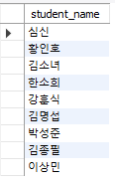
조인(join) - 실습
1. 학교별 졸업생들의 정보를 출력하시오.
결과)
2. 졸업생 중에서 2023년에 수능 시험을 보지 않은 학생의 정보(이름만)를 출력하시오.
결과)

Slide 3
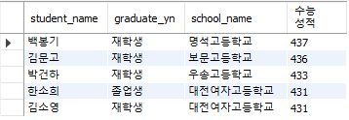

조인(join) - 실습
3. 2024년 수능 성적 상위 5명의 학생정보를 출력하시오.
결과)
4. 2024년 졸업생과 재학생의 수능 성적 평균을 출력하시오.
결과)

